Slide 1
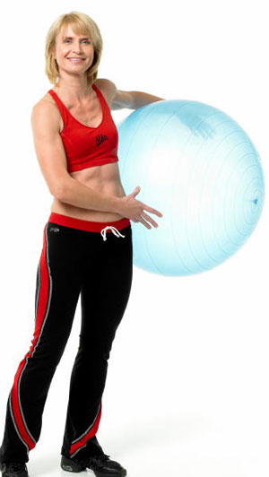
МБДОУ «Д/с №1»
Фитбол –
Гимнастика
Спортивный клуб
Руководитель
физ. воспитания
Мария Владимировна Беляцкая
2015-16гг.

Slide 2
Цель:
Развивать физические качества и укреплять здоровье детей.

Slide 3
Задачи:
Оздоровительные:
Укреплять здоровье детей с помощью фитболов;
Развивать силу мышц, поддерживающих правильную осанку;
Совершенствование функций организма, повышение его защитных свойств и устойчивости к заболеваниям с помощью фитболов.

Slide 4
Образовательные:
Развивать двигательную сферу ребенка и его физические качества: выносливость, ловкость, быстрота, гибкость.
Воспитательные:
Воспитывать интерес и потребность в физических упражнениях и играх.

Slide 5
физиологическое
Воздействие фитбола на организм
Фитбол в переводе с английского означает "мяч для опоры", который используется в оздоровительных целях.
Упражнения на мячах обладают оздоровительным эффектом, который подтвержден опытом работы специализированных, коррекционных и реабилитационных медицинских центров Европы.
За счет вибрации при выполнении упражнений и амортизационной функции мяча улучшаются обмен веществ, кровообращение и микродинамика в межпозвонковых дисках и внутренних органах, что способствует разгрузке позвоночного столба, мобилизации различных его отделов, коррекции лордозов и кифозов.
Упражнения на мячах тренируют вестибулярный аппарат, развивают координацию движений и функцию равновесия, оказывают стимулирующее влияние на обмен веществ организма, активизируют моторно-висцеральные рефлексы.

Slide 6
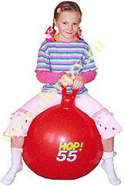
Направленность фитбол-гимнастики
Мяч по своим свойствам многофункционален и поэтому может использоваться в комплексах упражнений фитбол-гимнастики как предмет, снаряд или опора.
Комплексы упражнений на мячах в зависимости от поставленных частных задач и подбора средств могут иметь различную направленность:
для укрепления мышц рук и плечевого пояса;
для укрепления мышц брюшного пресса;
для укрепления мышц спины и таза;
для укрепления мышц ног и свода стопы;
для формирования осанки;
для увеличения гибкости и подвижности в суставах;
для развития ловкости и координации движений;
для развития танцевальности и музыкальности;
для развития функции равновесия и вестибулярного аппарата;
для расслабления и релаксации как средств профилактики различных
заболеваний (опорно-двигательного аппарата, внутренних органов).

Slide 7
Гимнастические упражнения фитбол - гимнастики
Упражнения фитбол - гимнастики
По признаку преимущественного воздействия
На силу
На растягивание
На расслабление
На осанку
На координацию
На дыхание
ОРУ
Ходьба, бег, прыжки
По признаку организации группы
одиночные
вдвоем, втроем
по кругу
в сцеплении в
колоннах
в шеренгах
в движении
На месте и в движении
По анатомическому признаку
для рук и плечевого пояса
для ног и тазового пояса
для туловища и шеи
для всего тела
С мячом в руках, ногах
Сидя на мяче
По признаку использования предметов и снарядов
Без предметов
С предметами (скакалки, гантели, набивные мячи, резиновые бинты, эспандеры)
На снарядах (сидя на мяче)
По исходным положениям
из стойки
из седа (приседа)
из упоров
из положения лёжа (на боку, на спине, животе)

Slide 8
Классификация упражнений
по использованию фитбола
Мяч как препятствие
Мяч как предмет
Упражнения
с мячом
Мяч как массажер
Мяч как опора
Мяч как амортизатор, тренажер
Мяч как отягощение
Мяч как ориентир

Slide 9
Требования к проведению упражнений на мячах
Мяч должен быть подобран согласно росту занимающегося.
Подгруппа занимающихся не более 6-10 человек
При выполнении упражнений лежа на мяче контролировать, чтобы голова и позвоночник составляли прямую линию и не задерживалось дыхание.
Одежда должна быть удобной, обувь на резиновой основе.
Избегать резких и быстрых движений, скручиваний в шейном и поясничном отделах позвоночника, интенсивного напряжения мышц шеи и спины.
В целях профилактики травматизма следует заниматься на ковровом покрытии.
Следить за правильной посадкой на мяче.
Начинать с простых упражнений и облегченных исходных положений, постепенно переходя к более сложным.
Необходимо научить ребенка приемам самостраховки.
Расстояние между занимающимися должно быть не менее 1,5 м
Следует избегать соприкосновения мяча с острыми и режущими поверхностями и предметами для предотвращения повреждения мяча.
На первых занятиях следует использовать менее упруго накаченные мячи.

Slide 10
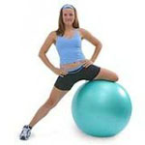
Методические рекомендации
Дать детям представление о форме и физических свойствах мяча
Разучить основные движения, сидя на мяче.
Следить за внешними признаками утомления
Научить правильной посадке на мяч и приемам самостраховки
Учить выполнять упражнения в сочетании с колебательными покачиваниями на мяче
Учить упражнениям на удерживание равновесия
Предлагать мяч детям для самостоятельной деятельности только после того, как они обучены упражнениям с фитболом
Дать представление об основных исходных положениях на фитболе (сидя, лежа на спине, животе, на боку)
Разучить основные исходные движения с мячом
(броски, ловля, удары, упр. в парах)

